Slide 1
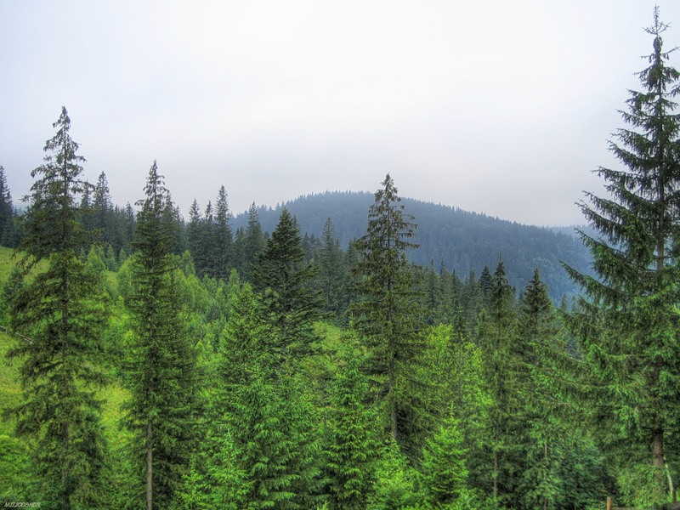
Леса России

Slide 2
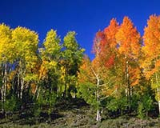
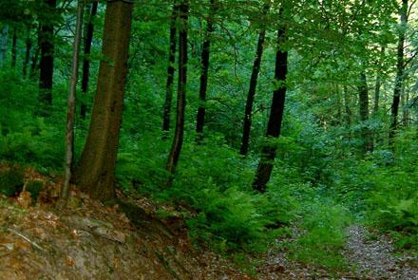
Леса России охватывают целых 2 природных зон: тайги, смешанных и широколиственных лесов.
тайга
Смешанный лес
Широколист-венный лес

Slide 3
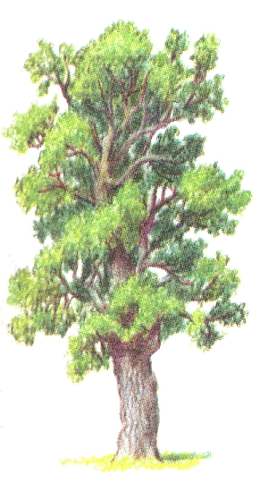
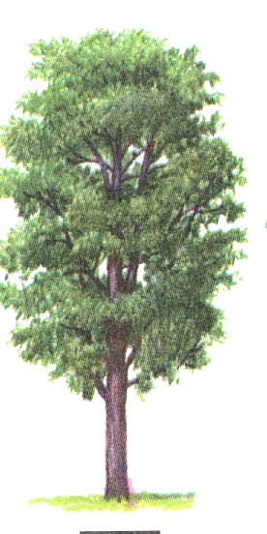
Широколиственные леса
Ближе к югу становится ещё
теплее и смешанные леса сменяются широколиственными, в которых растут дуб, липа, клён, ясень, вяз.
Это теплолюбивые деревья,
поэтому они имеют крупные листья, на зиму сбрасывают листву, размножаются семенами.

Slide 4
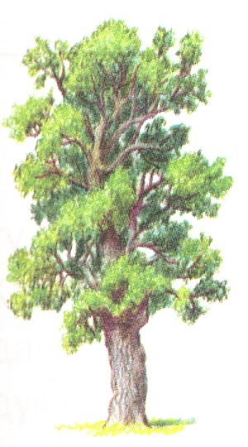
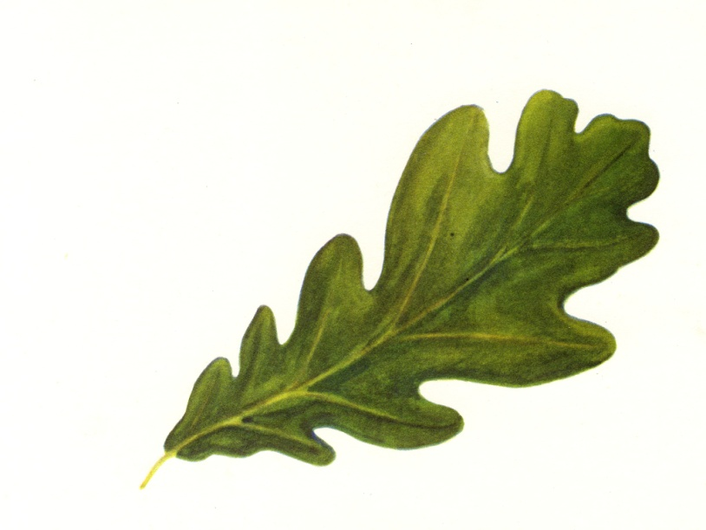
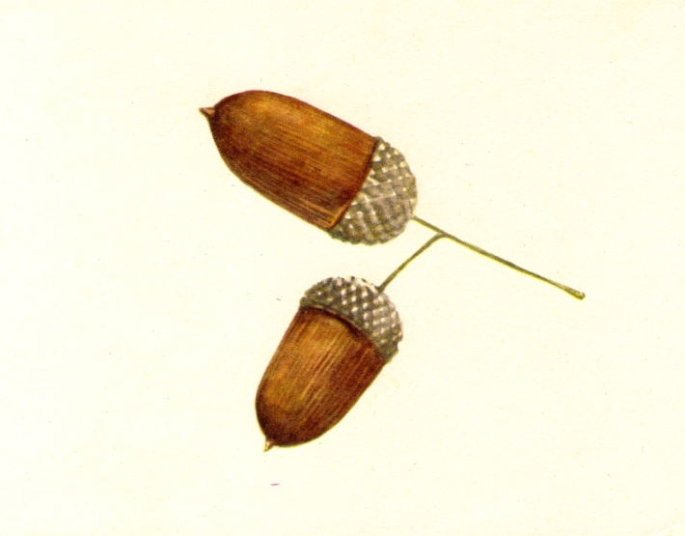
ДУБ
Дуб можно узнать по могучему
стволу и резным листьям,
плодами дуба являются жёлуди.

Slide 5
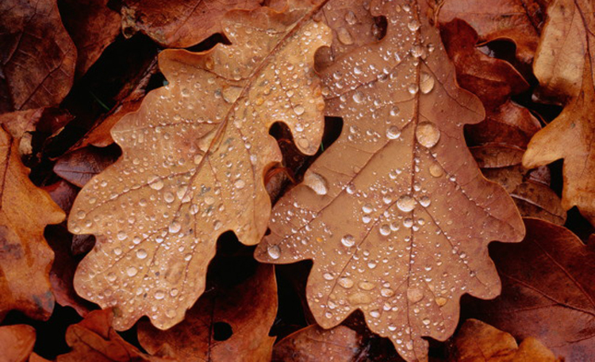

Slide 6
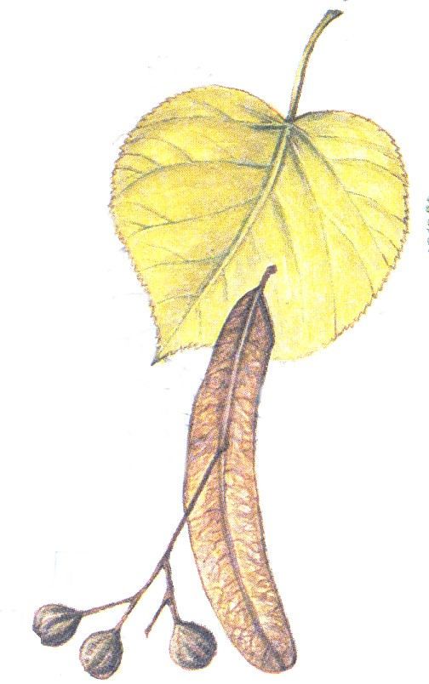
Липа
Липа имеет листья в форме
сердечка. Летом при цветении липа распространяет чудесный аромат. Плоды
липы – тёмные орешки,
сидящие по нескольку штук под одним крылышком.

Slide 7
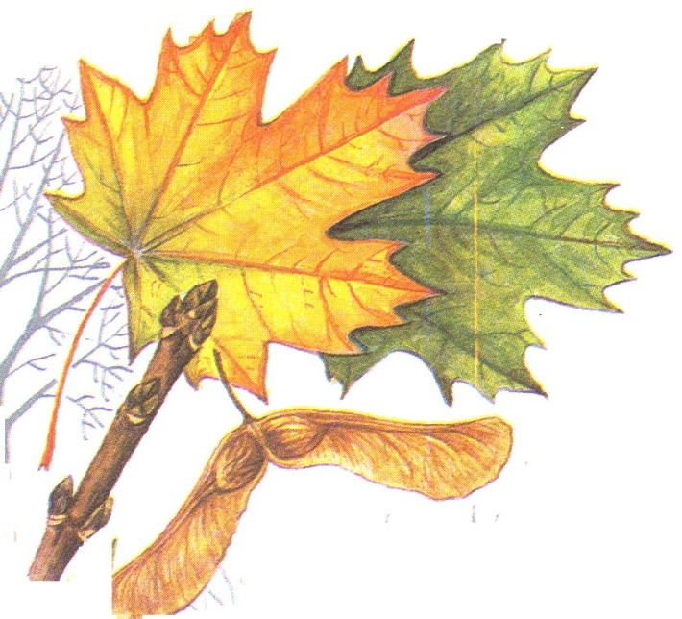
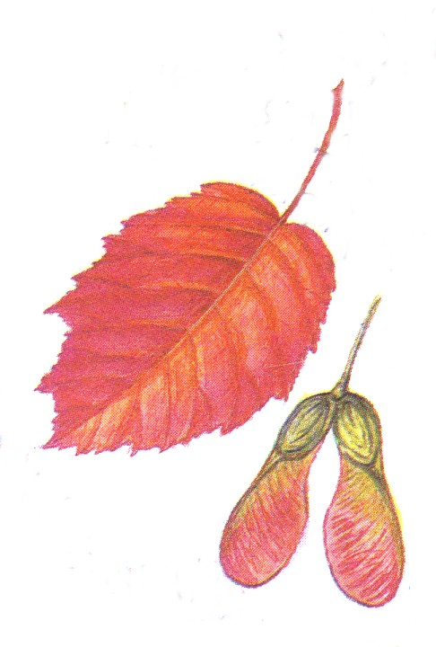
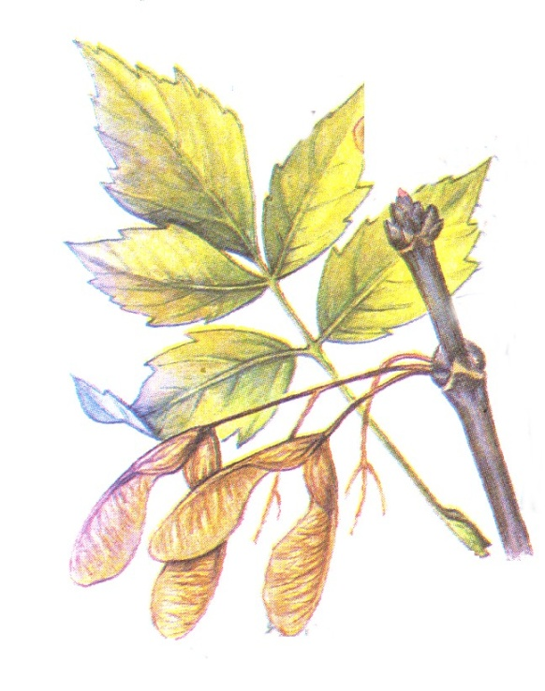
К л ё н .
Клён бывает остролистный
( с большими резными листьями),
татарский( у него листья овальные с небольшими выступами) и американский (у него каждый лист состоит из трёх- пяти отдельных листочков),а плоды у всех видов клёна крылатые.

Slide 8
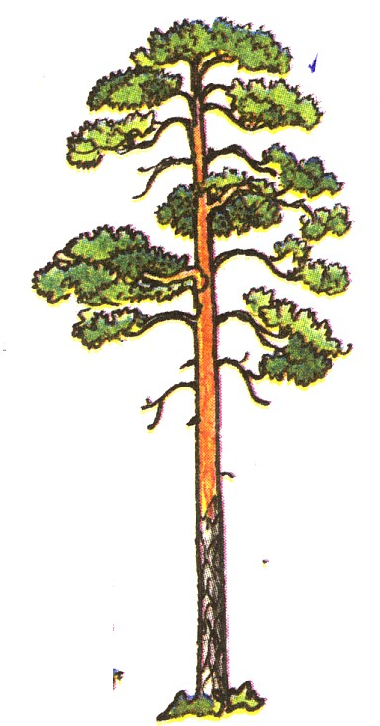
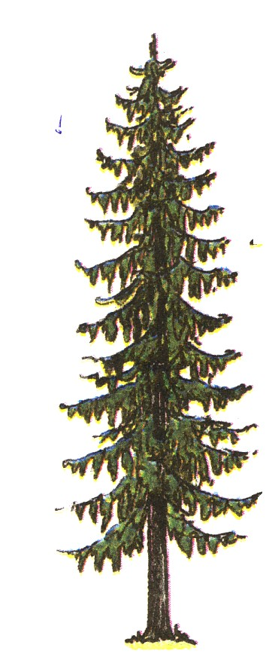
Тайга
Тайга - это хвойный лес , он занимает
большую часть лесной зоны. Зима в тайге
холодная, а лето теплее, чем в тундре.
Здесь растут деревья, которые не очень
требовательны к теплу – это хвойные деревья.
У хвойных деревьев листья – это хвоинки,
и они всегда зелёные. Это высокие деревья
с мощными корнями. В тайге растут : ель,
сосна, пихта, лиственница, кедровая сосна.

Slide 9
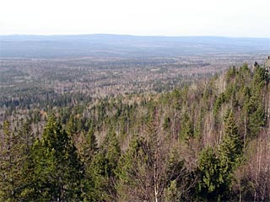
Расположение тайги
Зона занимает среди природных зон России наибольшую площадь, простираясь от западных границ России до побережья Охотского и Японского морей. В западной части Восточно-Европейской (Русской) равнины тайга граничит на юге с зоной смешанных и широколиственных лесов, восточнее Нижнего Новгорода — с лесостепной зоной. В Западной Сибири к югу от типично таежных ландшафтов располагается узкая полоса мелколиственных лесов из березы и осины, которую обычно включают в состав таежной зоны, поэтому и здесь тайга граничит с лесостепью. У подножий гор Алтая и Саян хвойные леса таежной зоны смыкаются с горнотаежными лесами.

Slide 10
Климат
Климат тайги характеризуется сравнительно теплым и довольно влажным летом и прохладной, а местами холодной зимой. Среднее годовое количество осадков от 300 до 600 мм (в Восточной Сибири снижается даже до 150— 200 мм). Температура воздуха летом нередко превышает +30 °С; зимой морозы достигают 30... 50°С. По мере продвижения с запада на восток климат тайги становится более континентальным.

Slide 11
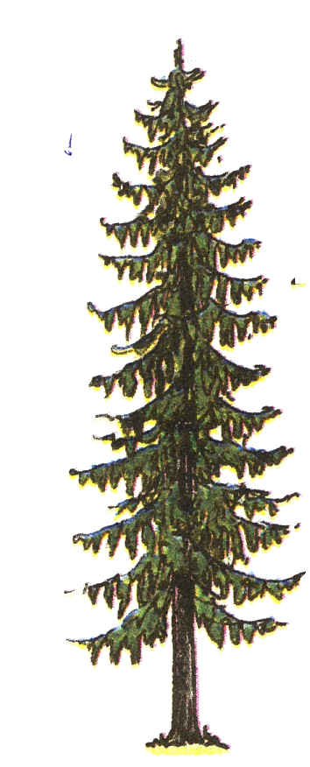
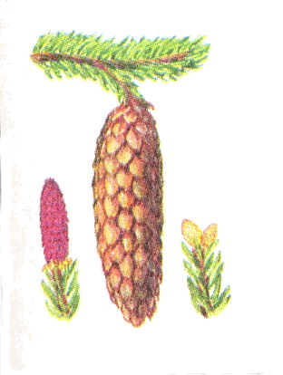
Ёлочка или ель
Ель- хвойное дерево.
У ели хвоинки короткие,
грубоватые, расположены по
одиночке и густо покрывают
ветки. Шишки имеют продолговатую форму.
Ели – долгожительницы,
в еловом лесу темно и влажно.

Slide 12
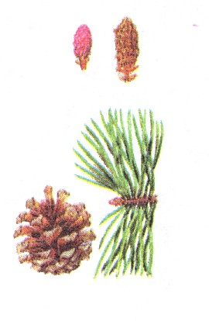
Сосна
Сосна- хвойное дерево с
ровным стволом жёлтого
цвета. Хвоинки сосны длинные, сидят парами.
Шишки сосны имеют округлую форму. Сосновые леса светлые и сухие.

Slide 13
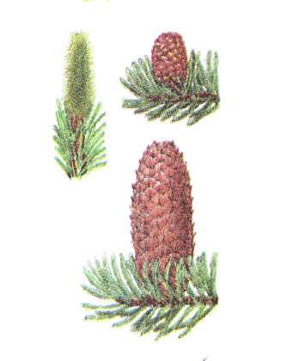
Пихта
Пихта отличается от ели тем, что
ёё хвоинки плоские, а шишки торчат
вверх и даже зрелые не падают на
землю, а просто с них опадают
чешуйки.

Slide 14
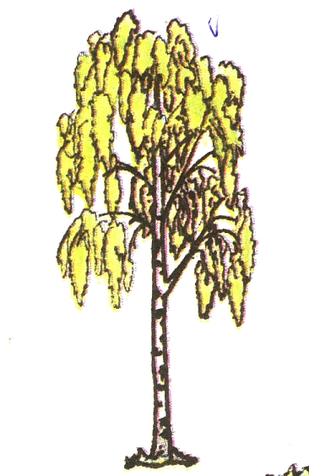
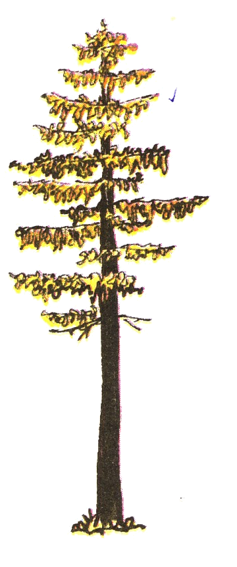
Смешанный лес
К югу на смену тайге приходит смешанный лес.
В нём на ряду с хвойными
деревьями растут берёзы,
осины, ольхи. Зима в таком
лесу мягче. У лиственных
деревьев некрупные листья,
которые они сбрасывают
на зиму.

Slide 15
Климат
Климат умеренно тёплый, довольно влажный; продолжительное, тёплое лето, мягкая зима (в европейской части зоны); средняя температура июля до 21 °C, января до −12 °C в европейской части и до −28 °C на Дальнем Востоке. Годовая сумма осадков достигает 500—800 мм. Это примерно равно испарению. Коэффициент увлажнения чуть больше единицы.

Slide 16
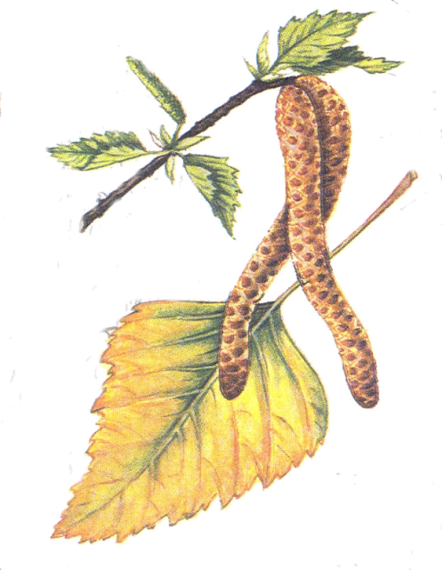
Берёза
Берёзу можно узнать
по коре, она белая,
такой коры нет больше ни у одного дерева, размножающегося
семенами.

Slide 17
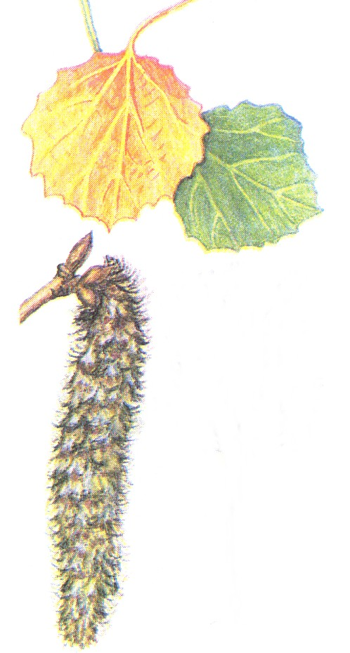
Осинка
Осина имеет округлые
листья, и они дрожат
при каждом дуновении
ветра, кора у осины
зеленоватая, весной
можно увидеть длинные пушистые серёжки.

Slide 18
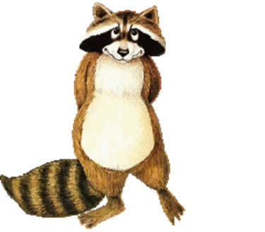
Спасибо за внимание

